Slide 1
O-IKT-SETI 3. modul ROHU 161
https://interreg-rohu.eu
Partnership for a better future

Slide 2
Invazia Digitală
prin prezentarea unui proiect

Slide 3
Justificare
Cele 21 țări membri ai Consiliului European, prin acordul Faro, despre efectul patrimoniului cultural asupra comunității, atrage atenția cetățenilor, asupra necesității popularizării valorilor patrimoniului cultural, invitând țările să participe la inițializarea proiectului.Valorizarea se bazează pe sinergia între instituțiile de stat, particulare și a asociațiilor.
Pentru executarea acestui pas este necesară includerea proceselor de dezvoltare și organizare a comunităților, într-un proces strategic care oferă posibilitatea includerii în public activitatea organizațiilor culturale.
Conform Indicelui Social al Economiei Digitale (DESI, 2015), doar 2.8% din populația Europei dispune de competențe digitale, care să îndeplinească cerințele și să inițializeze proiecte concrete în domeniu..

Slide 4
Scop
Este necesară îmbunătățirea competențelor digitale, de comunicare și de leadership a organizațiilor culturale europene și educaționale pentru adulți, în vederea promovării participării a cetățenilor în popularizarea patrimoniului cultural.
Dezvoltarea competențelor digitale a participanților se face cu ajutorul educației nonformale, bazându-se pe tehnologii noi în domeniul istoric / artistic / cultural și popularizarea locațiilor cu acces la valori culturale.

Slide 5
…inovativ fără îndoială, deoarece se ocupă cu dezvoltarea patrimoniului cultural într-un mod puțin cunoscut până acum...
https://www.invasionidigitali.it/en/

Slide 6
Procesul realizării
Planifică invazia: idei, teme, trasee, oameni, îmbrăcăminte, porturi tradiționale.
Realizează o prezentație despre proiect, care să poți prezenta către parteneri, asociații guvernamentale, cunoștințe, voluntari
Încearcă să implici susținători, surse de cunoștință pentru realizare
Crează un plan de comunicații
Compune provocarea
Proiectează flyere, pancarte, rollup-uri, etc. cu un artist grafic
Crează o descriere amănunțită
Crează un eveniment pe Facebook, cu ajutorul acesta construiește o comunitate online
Alege data de desfășurare
Notifică organizațiile media să informeze locația înainte și în cursul evenimentului
Realizează proiectul, răsplătește ideile bune
Valorifică rezultatul

Slide 7
Rezultat
Asociațiile partenere participante primesc noi utilități pentru prezentarea patrimoniului și valorilor culturale, istorice, artistice.
Participanții au oportunitatea de a-și îmbunătăți competențele digitale
Consolidarea sentimentului de apartenență la comunitatea proprie și al Uniunii Europene, și o participare mai mare civică al țărilor participante
Consolidarea dialogului dintre autoritățile locale și organizațiile culturale
Stabilirea unei linii comune de acțiune la nivel european pentru implicarea cetățenilor în promovarea patrimoniului cultural
Crearea seriei de evenimente („Invazie Digitală”), având ca scop prezentarea patrimoniului cultural prin noile tehnologii de comunicare.

Slide 8
Literatură - analiză - instruire
Tot ceea ce trebuie să știți despre design incluzând social media
14 sfaturi pentru crearea unei prezențe multilingve pe social media
Care este cel mai bun moment pentru a posta pe Instagram?
Care sunt secretele creării de videoclipuri de social media pentru vânzare? Iată 5 răspunsuri.
Secretul succesului rețelelor sociale chineze
Creșteți-vă mai mult prezența pe rețelele de socializare!
Hootsuite Academy - Training în marketing comunitar
Utilizarea Instagram pentru afaceri. Ghid practic 6 pași
Trenduri sociale, raport 2019.
Despre branding și management
Viziunea de viitor al social media

Slide 9
Flash mob
https://www.youtube.com/watch?v=-mQa78mFbiY&t=42s

Slide 10
Soluții bune

Slide 11
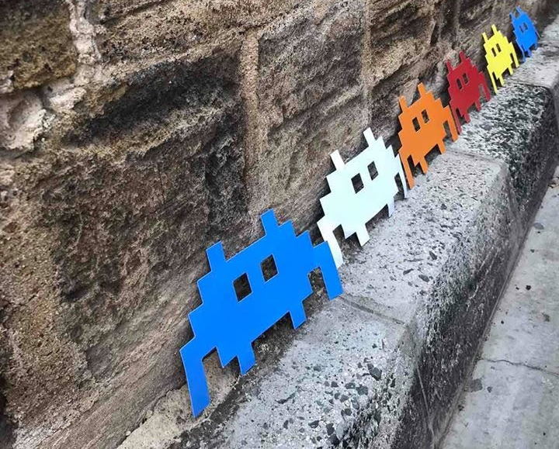
Bevagna - Italia
Îmbrăcați în port tradițional, cu steag în mână, am vizitat reperele orașului și patru ateliere de artizanat:
Atelier de lumănări
Atelier de mătase
Iconografie
Turnare de hârtie
Între timp am realizat fotografii între noi, care le-am trimis mai departe cu hashtaguri (#DIGINV; #DIGINVBevagna) care au apărut pe propria pagină facebook și în grupul nostru facebook
Costumul a fost asigurat de teatrul local.

Slide 12
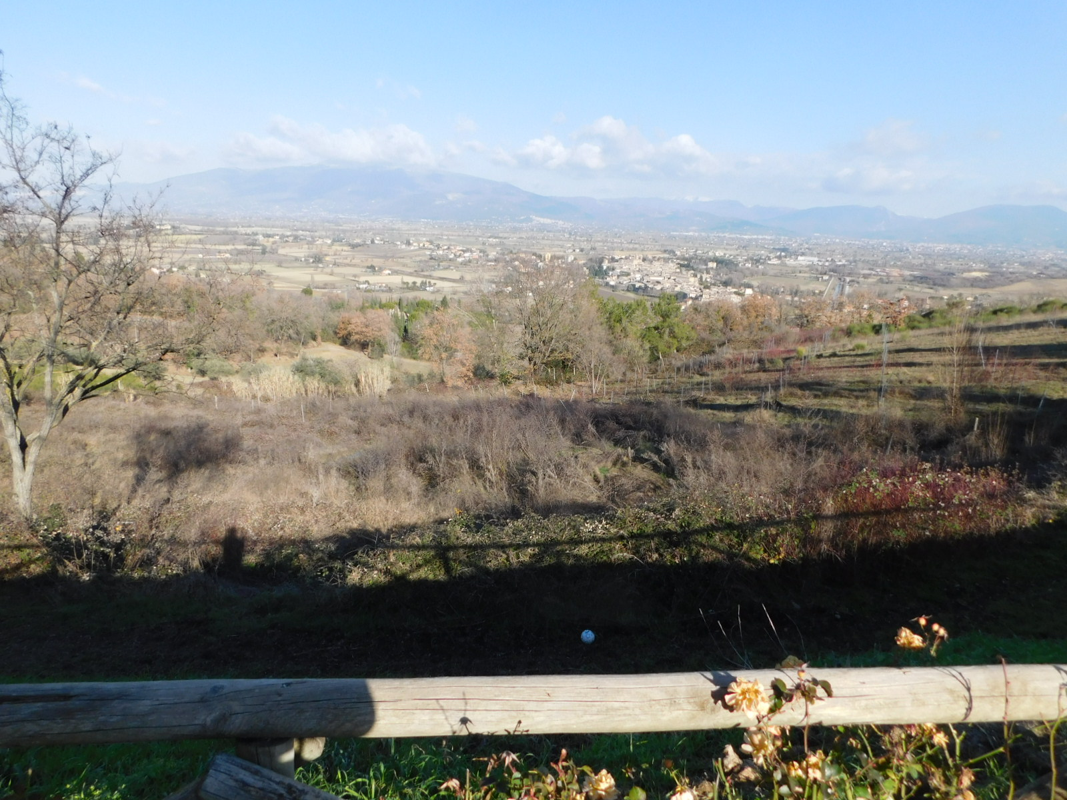
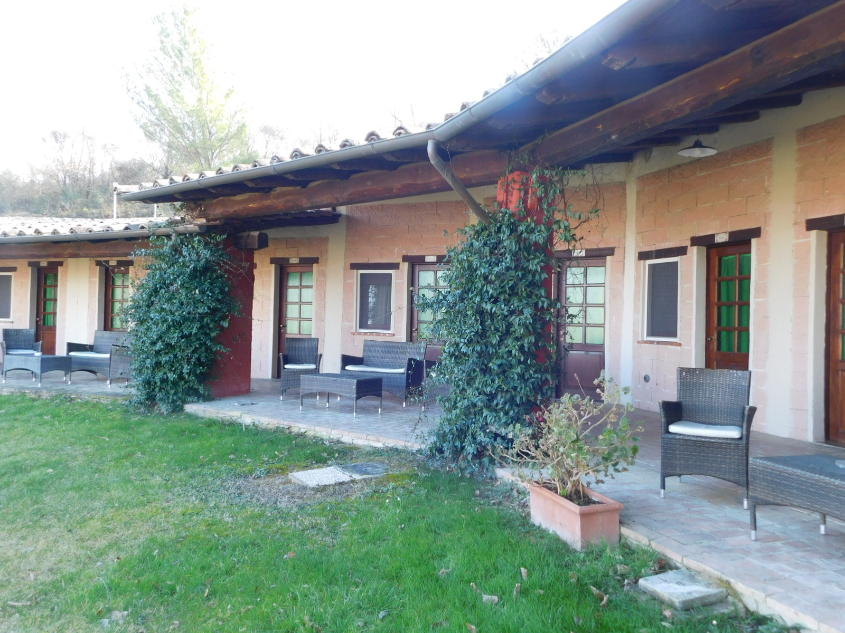
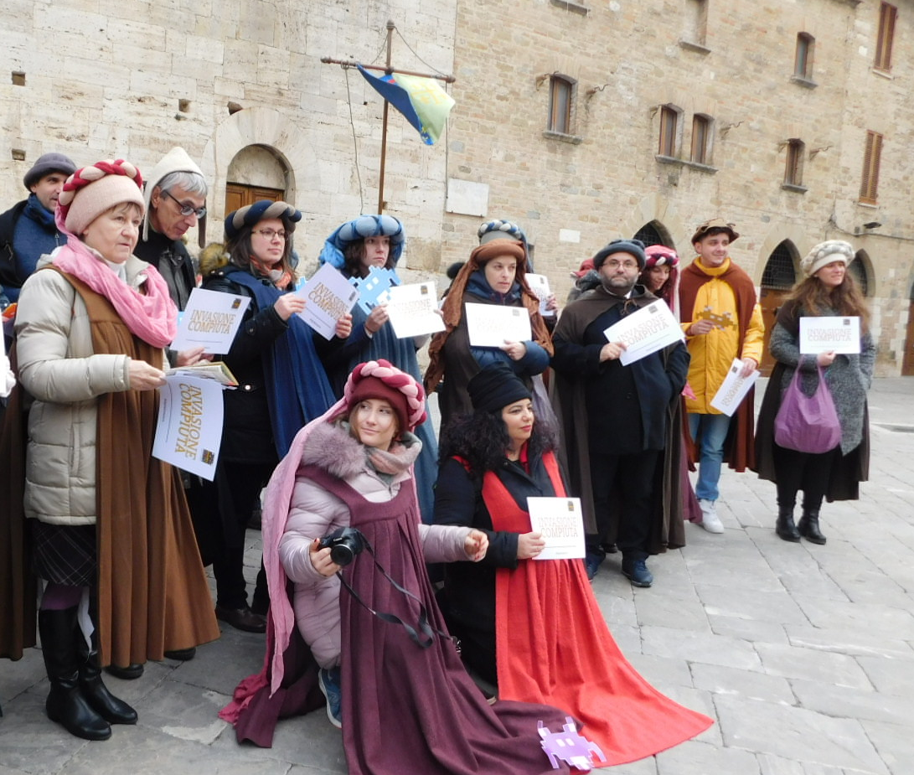
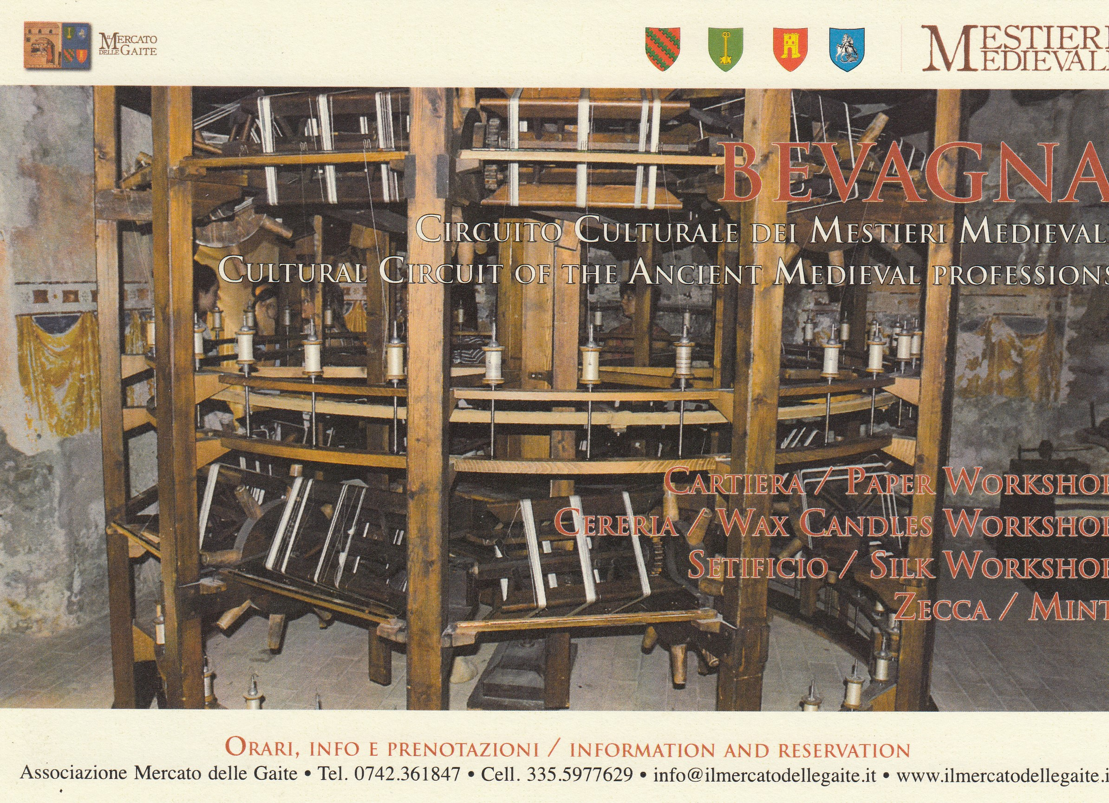
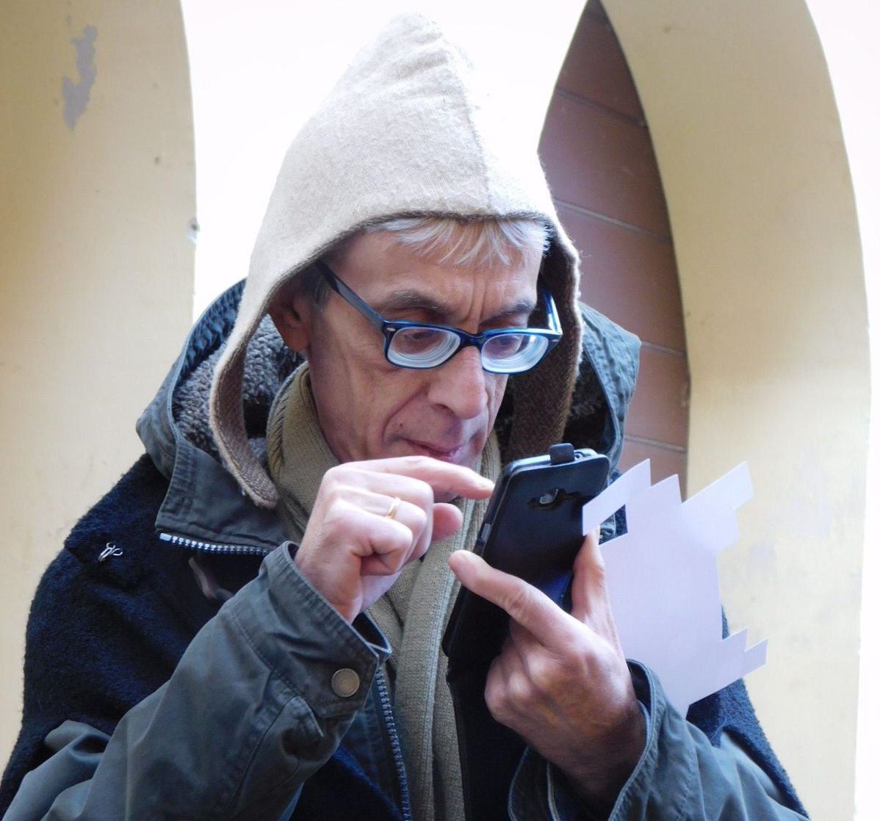
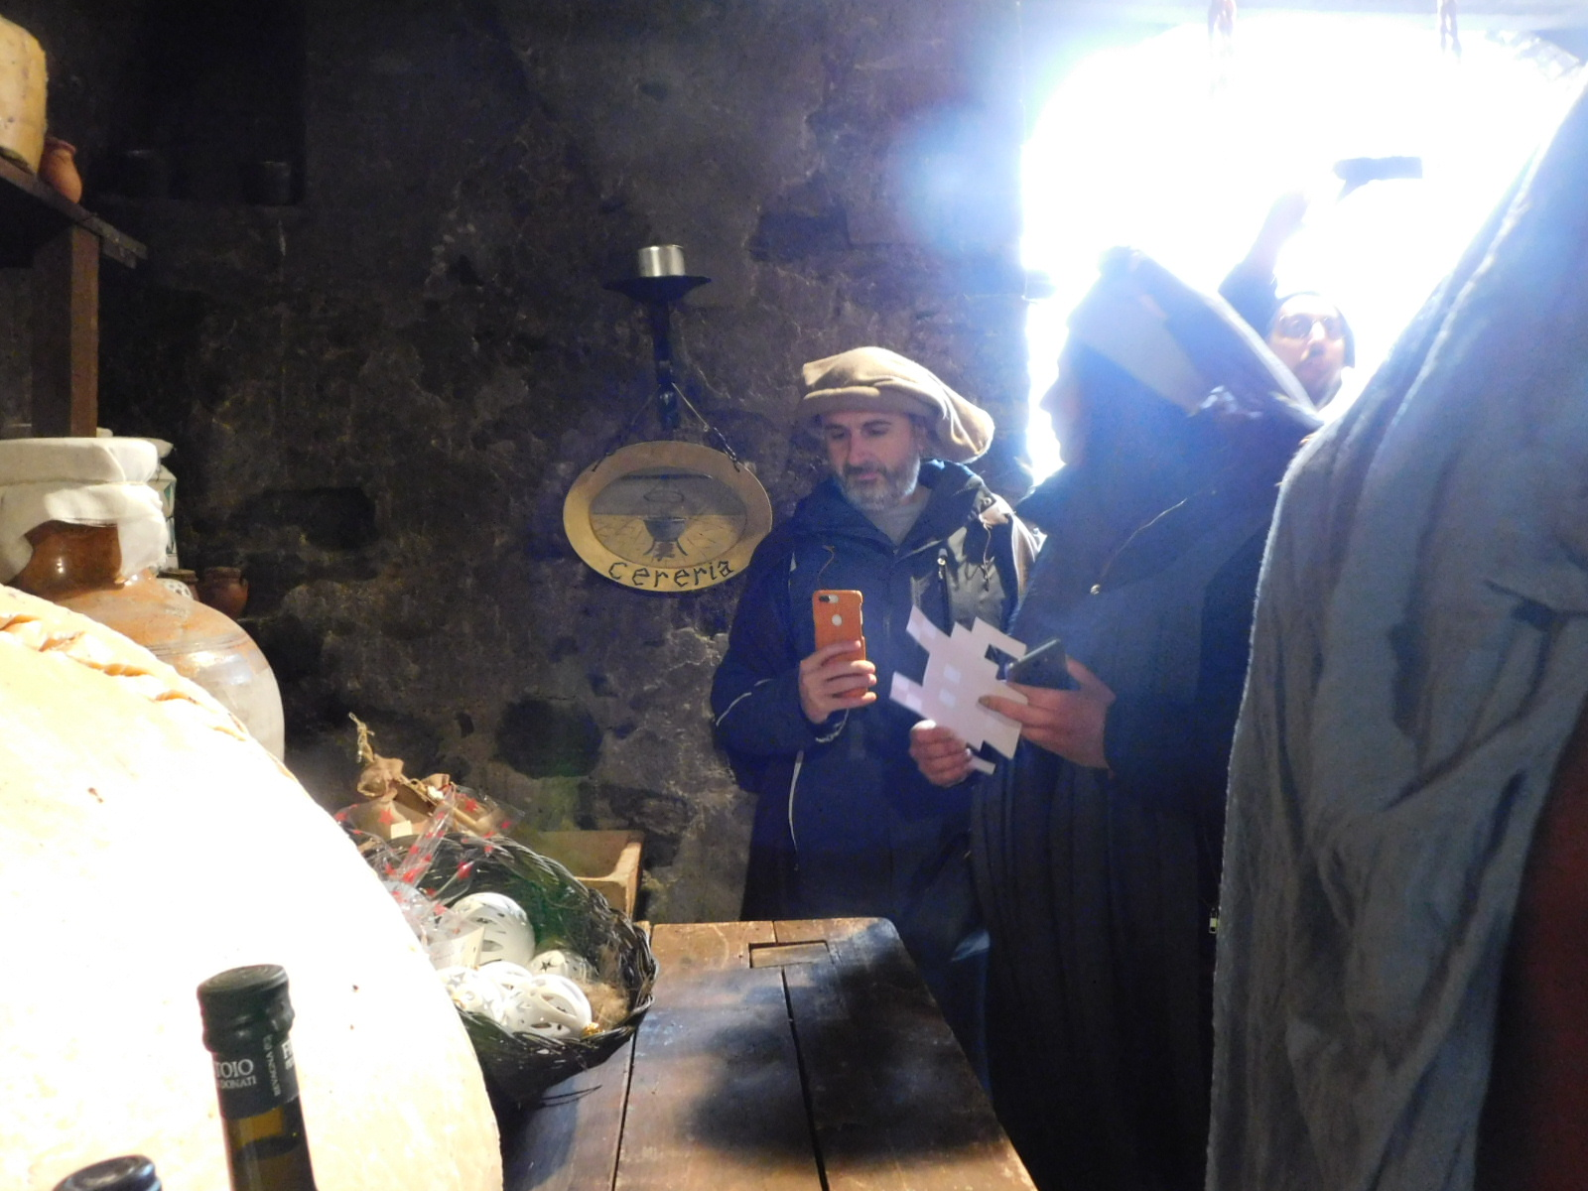
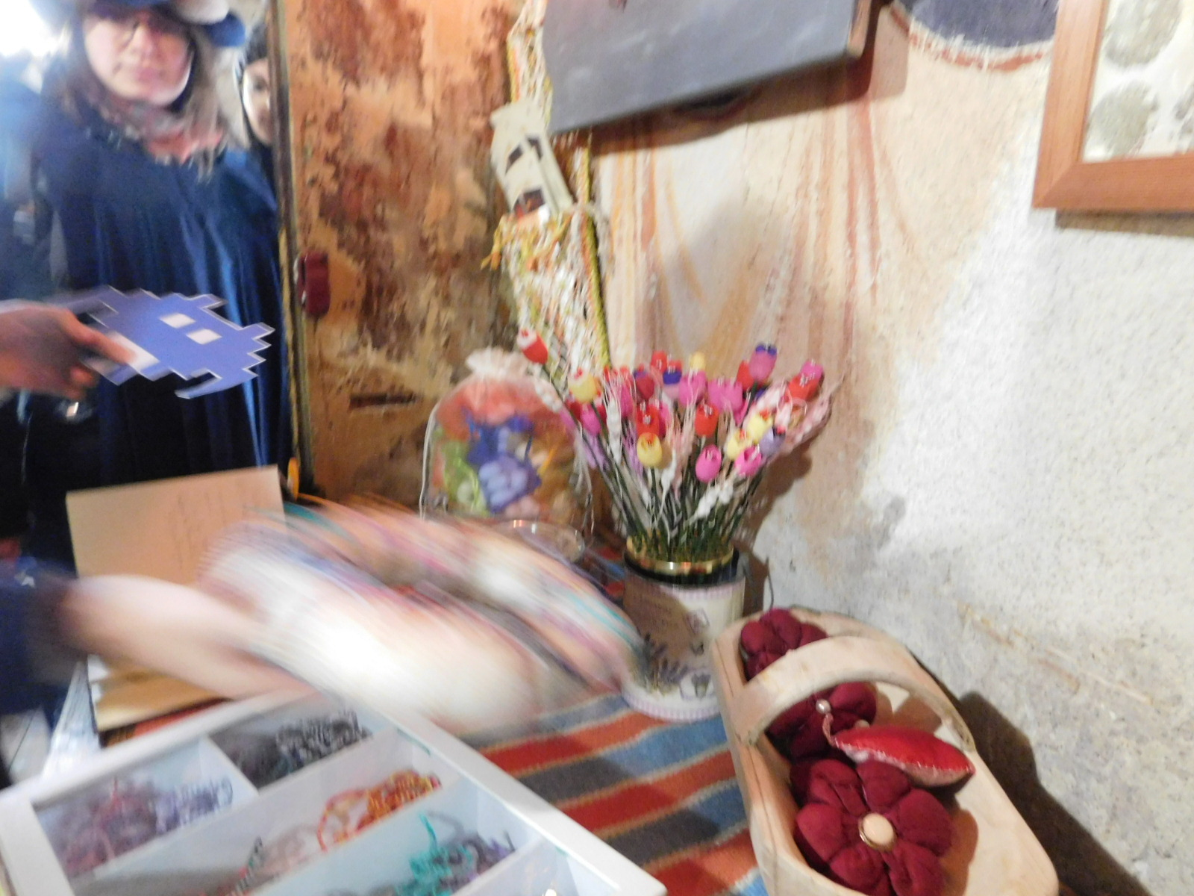
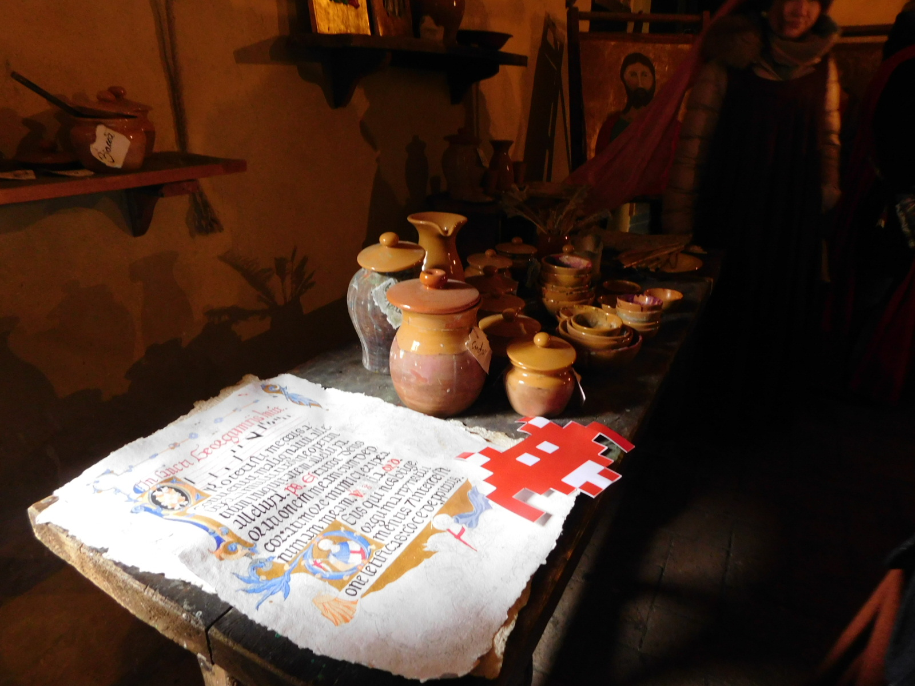
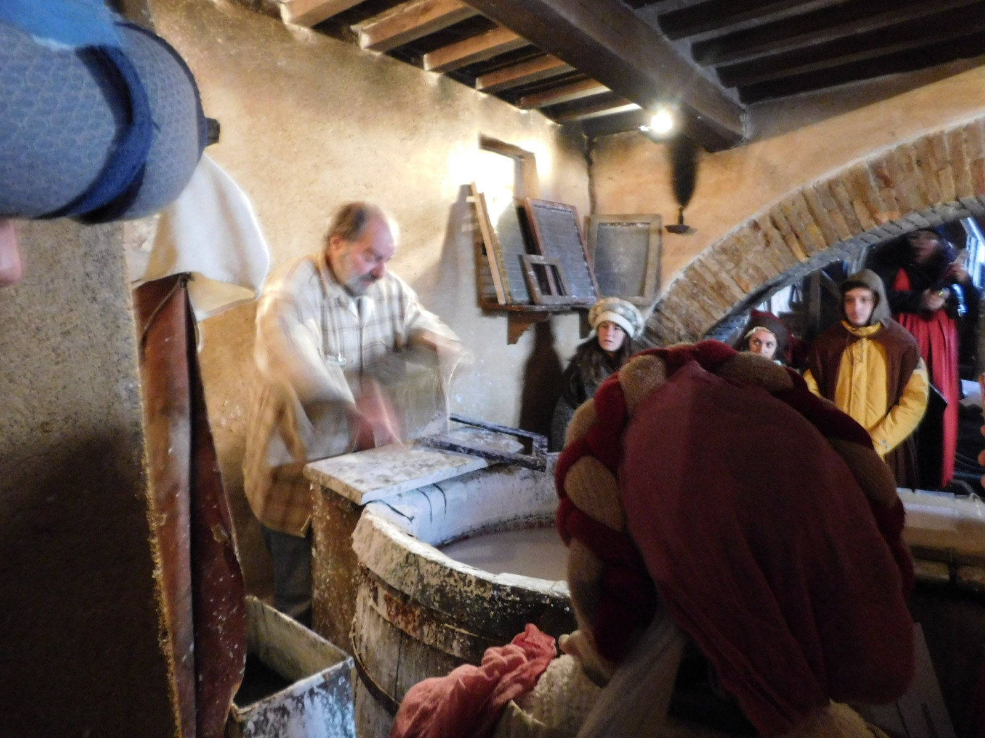
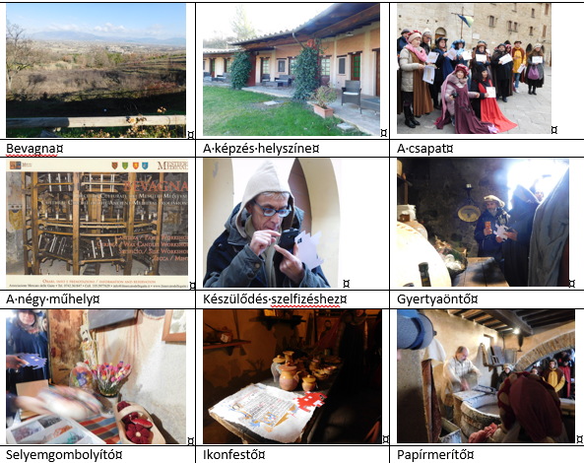
Poze

Slide 13
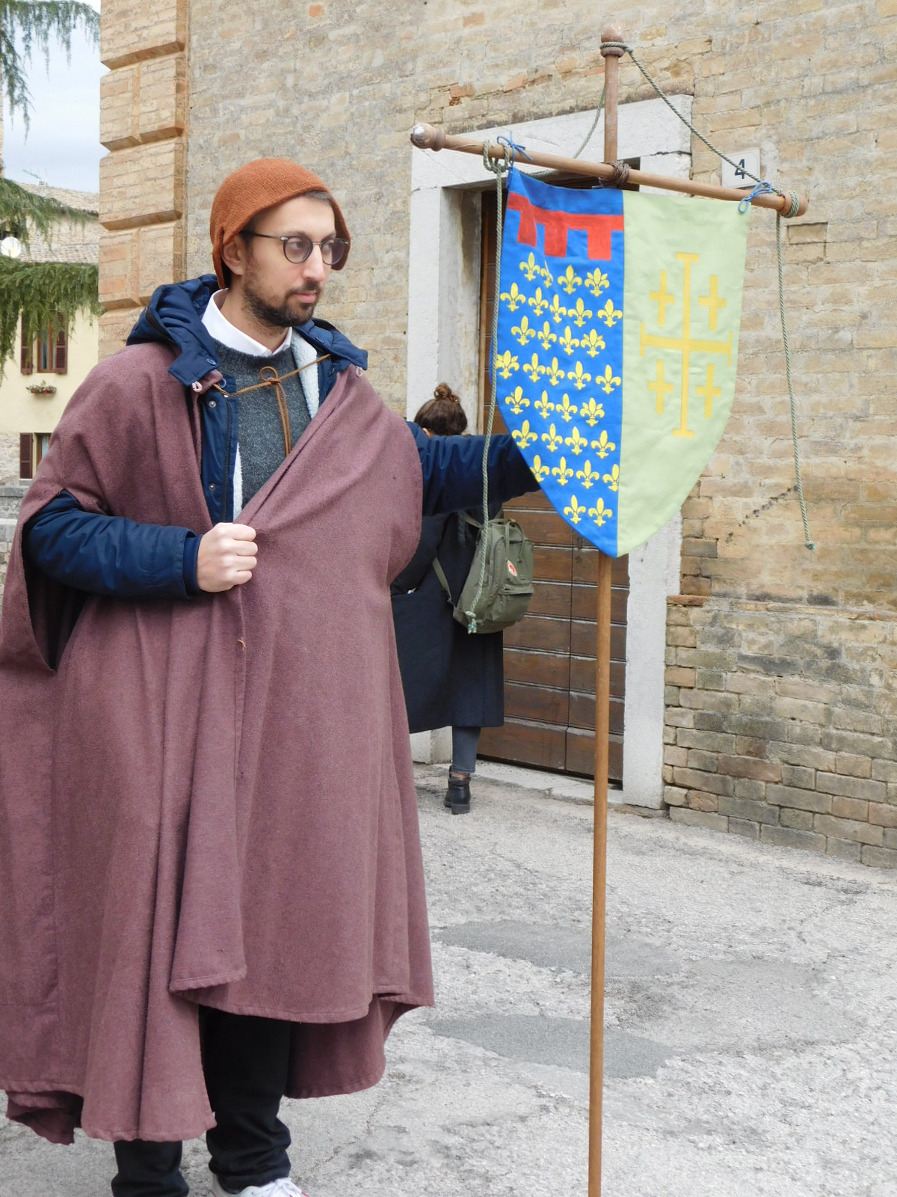
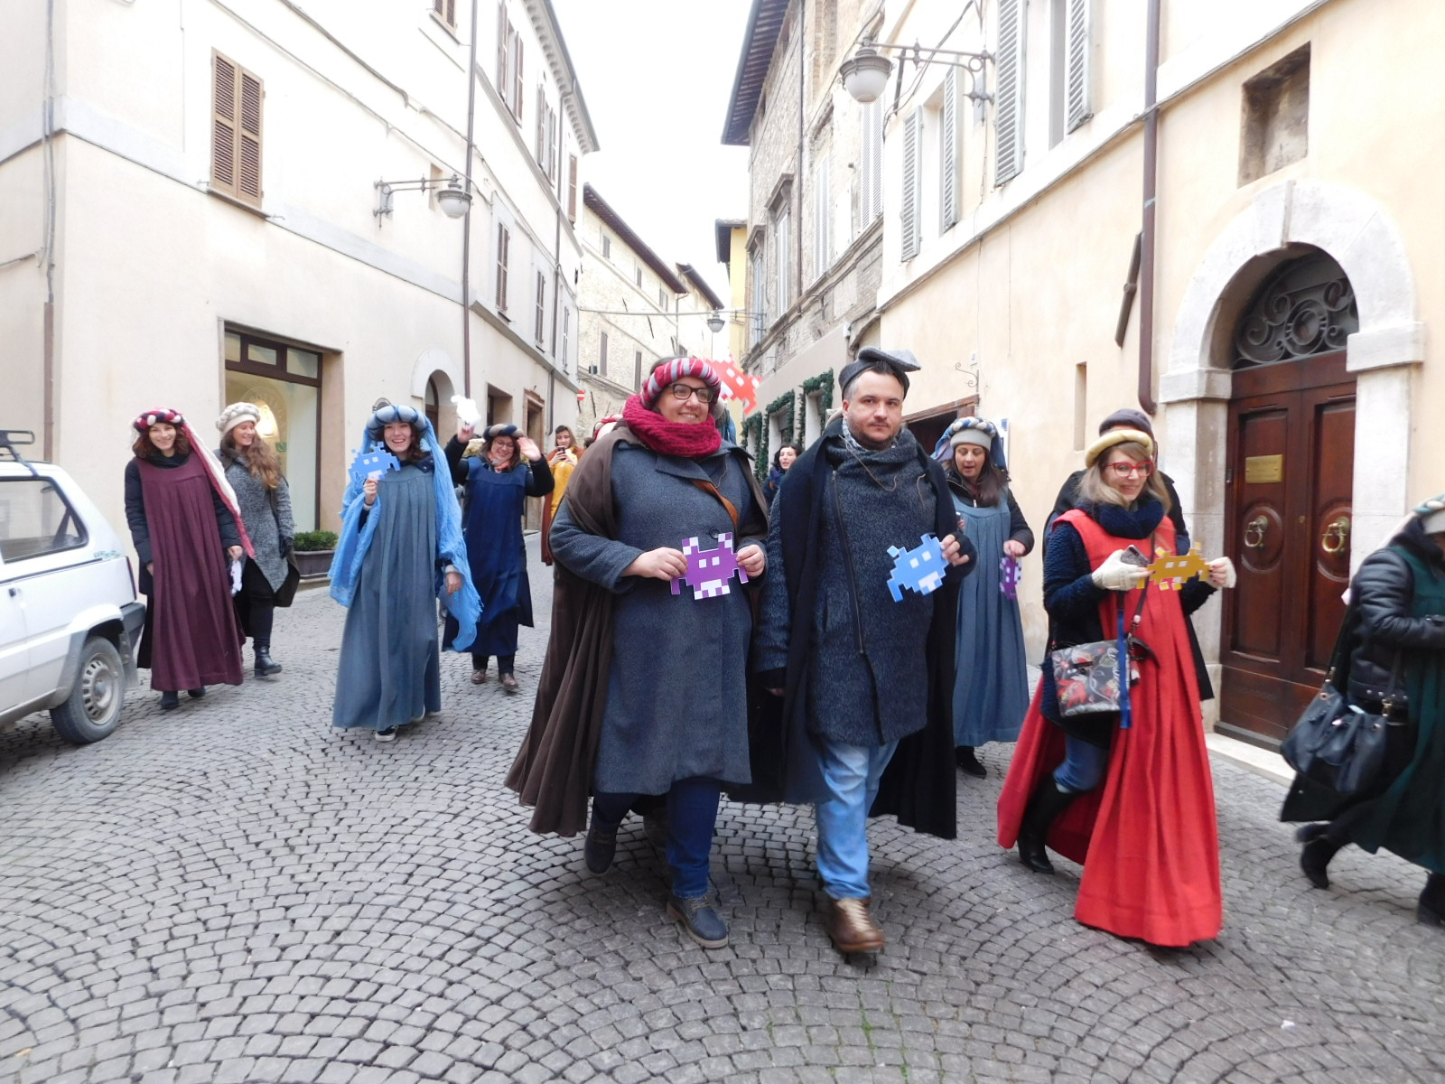
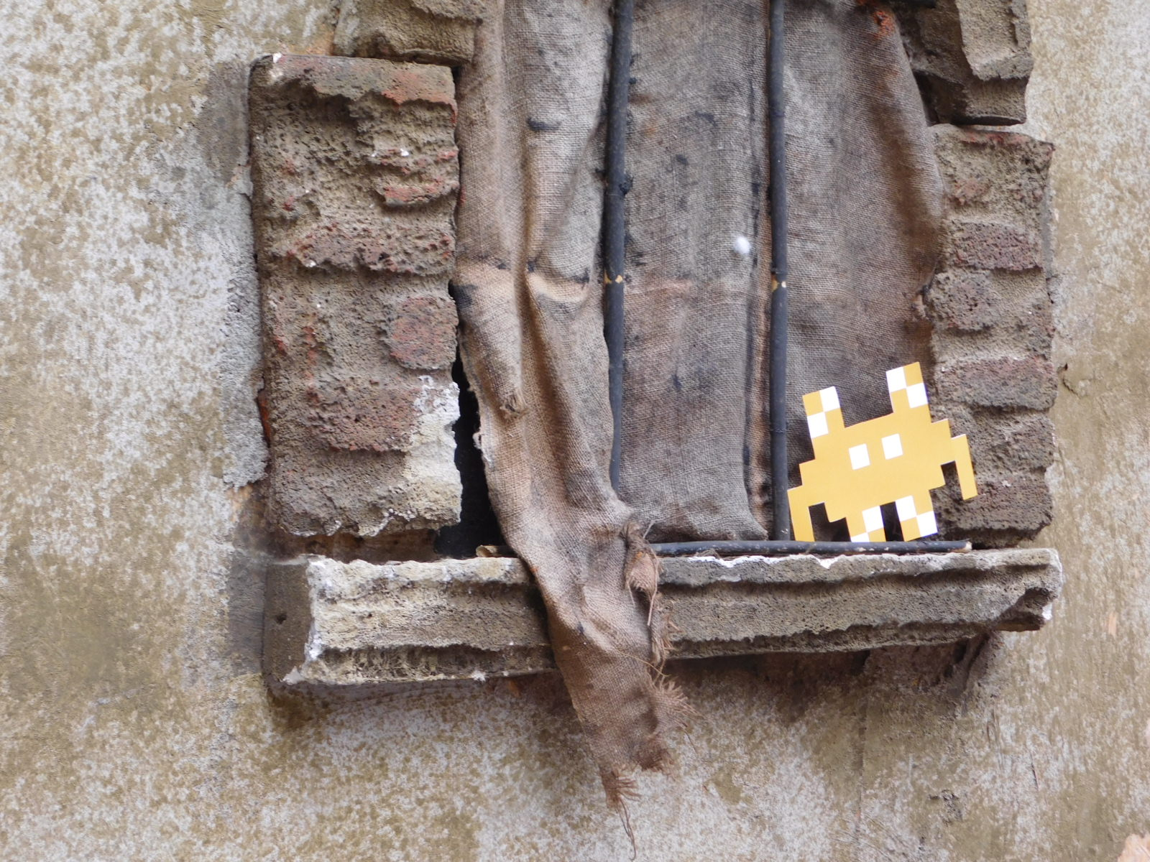
… mai multe poze…

Slide 14
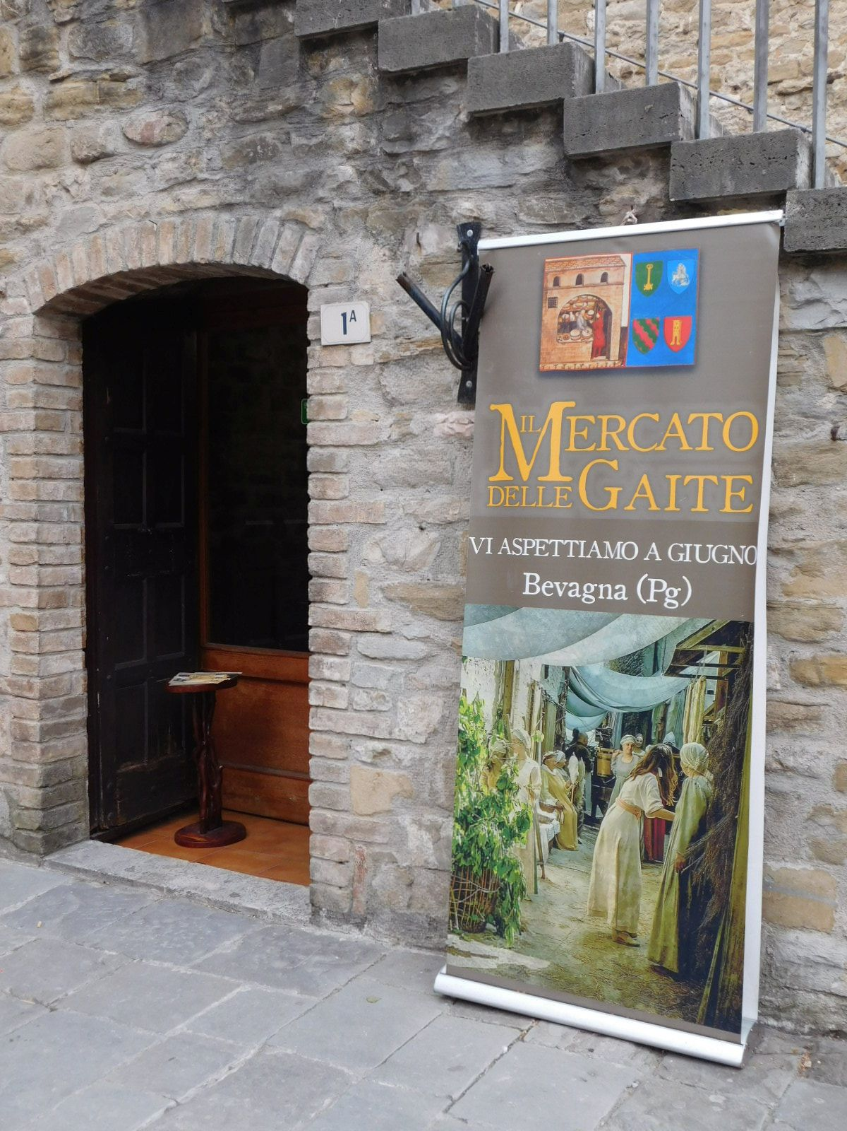
Târg de artizanat Bevagna
în haine contemporane, în mod contemporan, cu articole contemporane ..

Slide 15
Soluții bune - Larnaka
Decizia a fost luată:
Alternativă de excursie prin plimbare pentru cetățenii Larnaca,
Vizitatorii (turiștii și localnicii) au fost pregătiți pentru participare,
Larnaka poate fi considerat orașul “familiilor”,
Să ajungă la persoane, cupluri, prieteni, familii,
Să popularizeze localitatea Larnaka pe social media, deoarece are istoric interesant,
Să fie altceva decât turele obișnuite de oraș cu ghid,
Să fie distractiv,
Să îndemne oamenii să viziteze Muzeul Pierides Bank din Cipru
Implicarea asociațiilor de tineret și culturale din Larnaka
Contactarea presei locale și părților interesate pentru promovarea evenimentului

Slide 16
Pregătire
Scrisoare către municipalitatea Larnaka despre susținerea invaziei digitale
Contactarea Comitetului de turism Larnaca pentru promovarea evenimentului și pentru cooperarea cu noi
Pregătirea materialelor informaționale
Implicarea unui artist grafic în proiectarea flyerelor
Planificarea și realizarea activității „Treasure Hunt”
Adunarea voluntarilor
Contactarea ministrului adjunct al turismului din Cipru
Reîmprospățirea domeniului web https: // www.digitalinvasions.eu
Crearea unui eveniment Facebook
Popularizarea evenimentului planificat pe rețele de social media
Crearea unui formular de înscriere Google
Crearea măștilor, pozelor, materiale informative, steaguri
Anunțarea mediei

Slide 17
Statistici

Slide 18
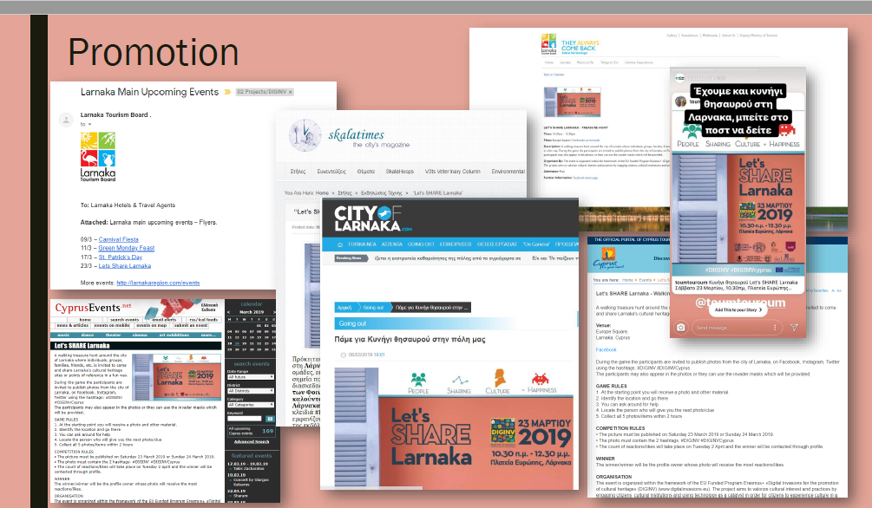
Promovare
Pancarte
Roll-up
Flyere
Prezentare generală
Pagină facebook

Slide 19
Folosirea social media

Slide 20
Programul

Slide 21
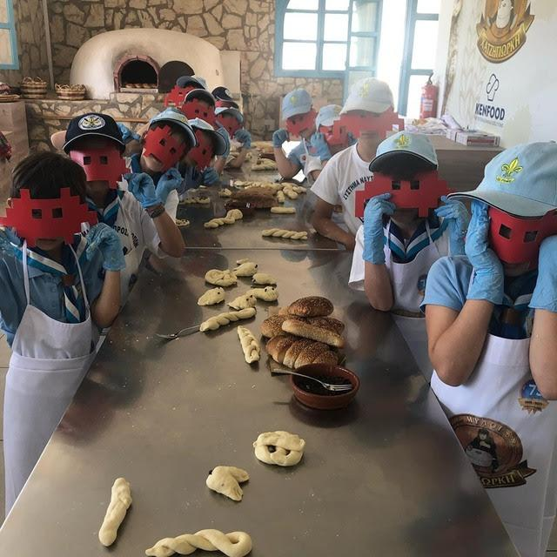
Filme
https://www.facebook.com/DIGINV/videos/457169295037176/
https://www.facebook.com/DIGINV/videos/868353726830763/
https://www.youtube.com/watch?v=dpfIbzEzsM8&feature=youtu.be&fbclid=IwAR3YEeVF7QjQC9U0xe3G7dLgd5o2dn93CbAEihohMfeXHTqv4-mSALpZah8

Slide 22
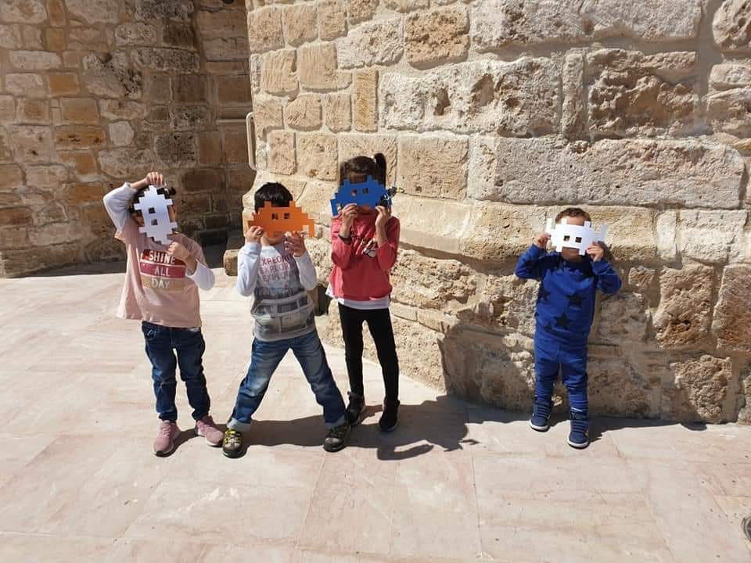
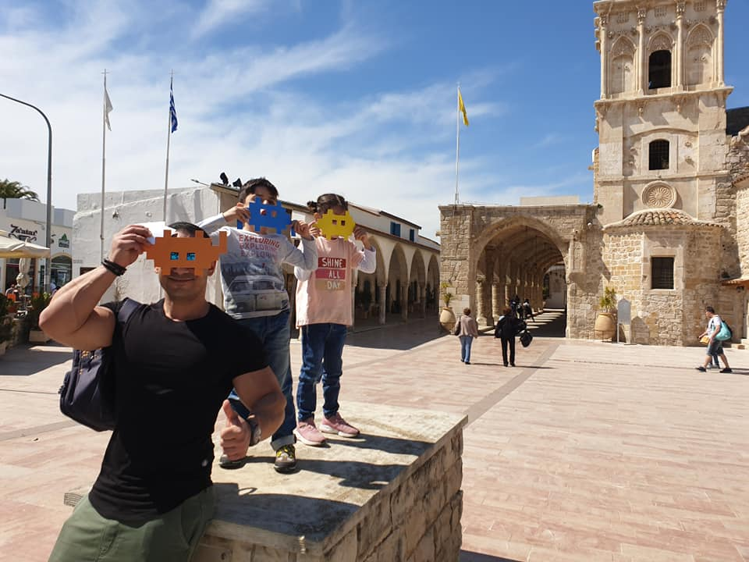
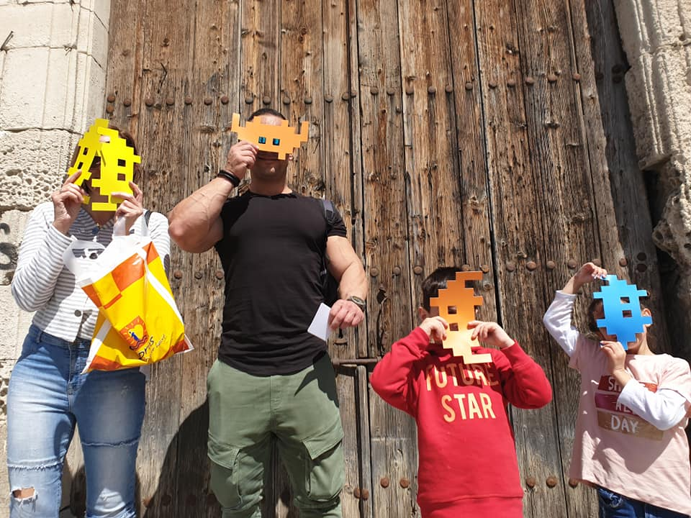
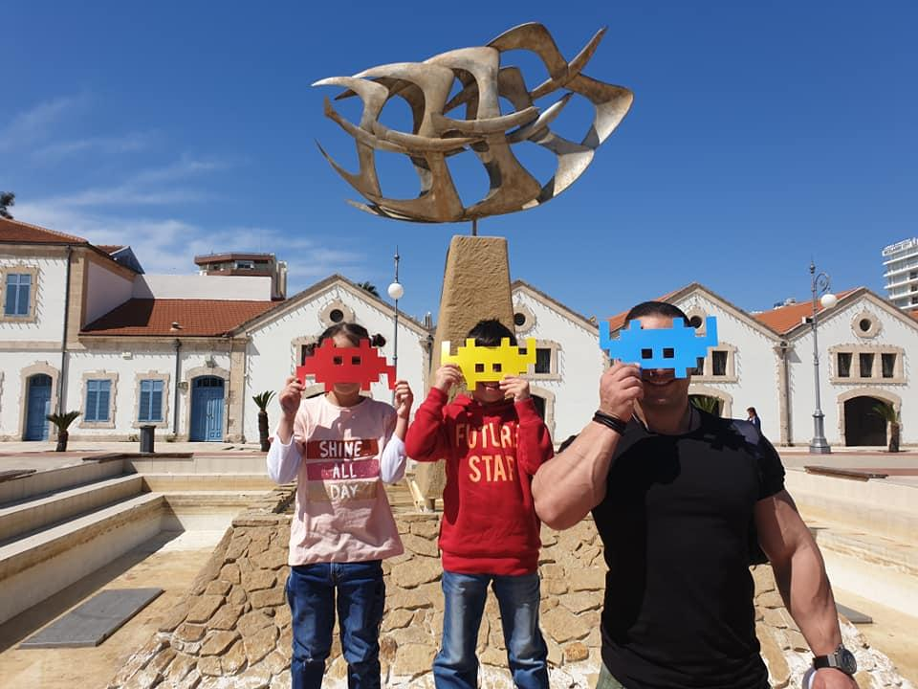
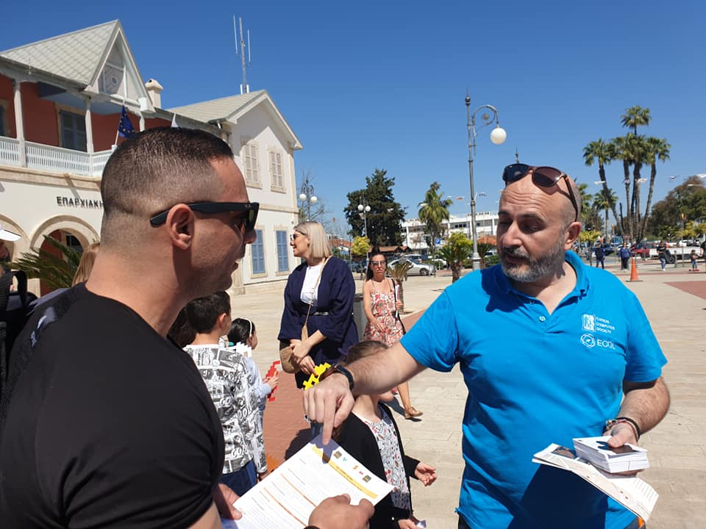
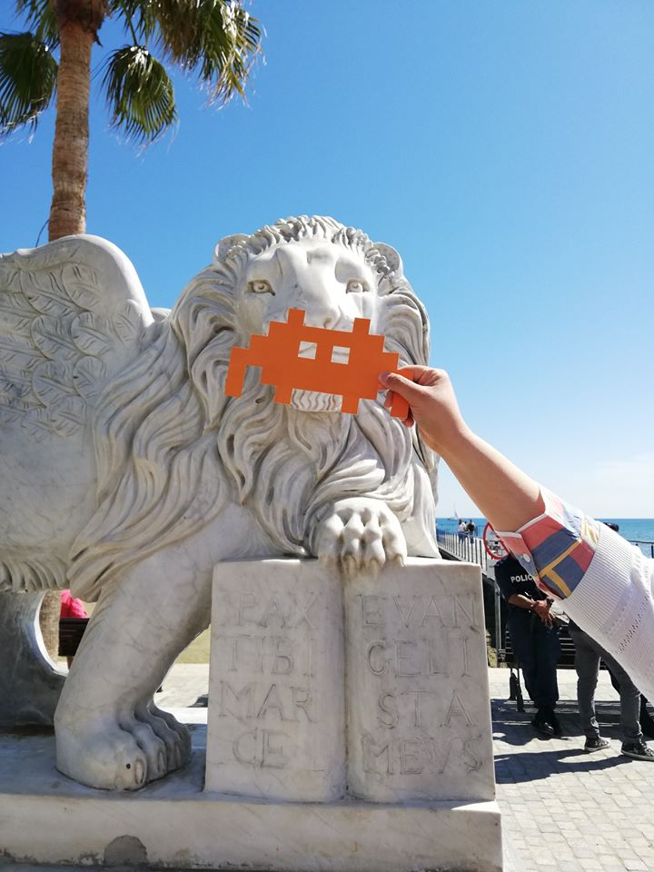
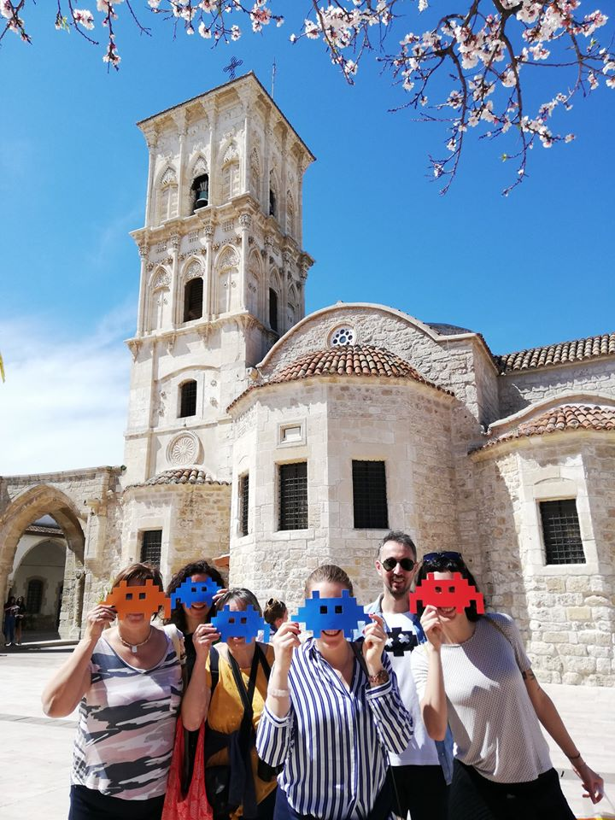
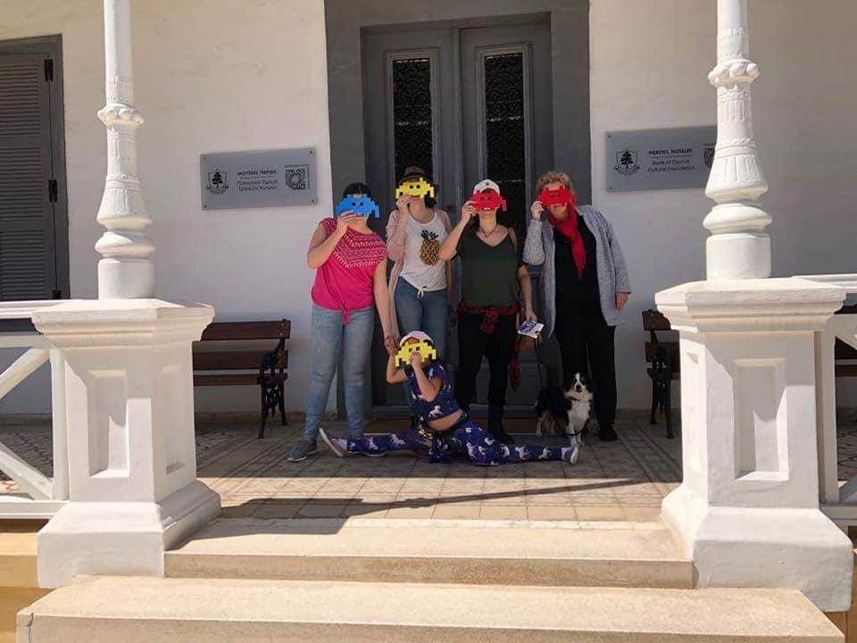
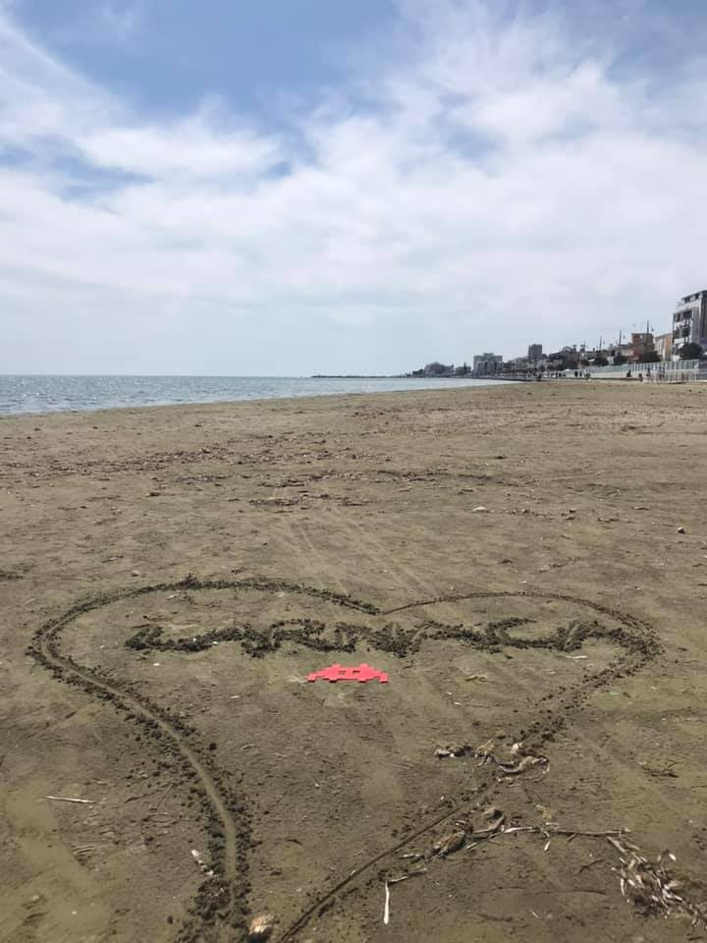
Poze

Slide 23
Soluții bune - Ungaria
Invazia digitală s-a organizat în două locații, Szeged și Csongrad
În orașul soarelui am organizat o tură secesionistă, cu quiz-uri, cu ajutorul ghizilor
În Csongrad atracția principală a fost o aplicație de telefon mobil, Maprun, în care cu ajutorul unei hărți de orientare au vizitat vechiul oraș istoric din centrul Csongradului. Nu viteza a contat, ci folosirea social media și realizarea pozelor.
Localnicii au fost în principal elevi și alți tineri. Vizitatorii străini au fost cazați în centrul istoric, în căsuțele de pescari istorice de chirpici.

Slide 24
Soluții bune - Szeged

Slide 25
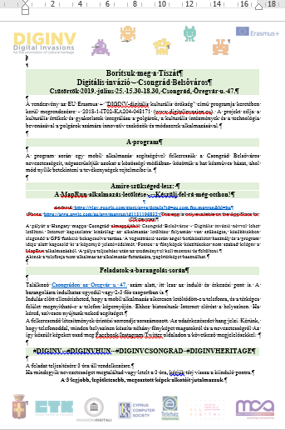
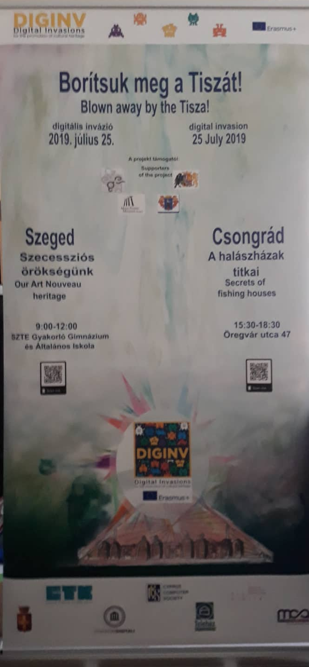
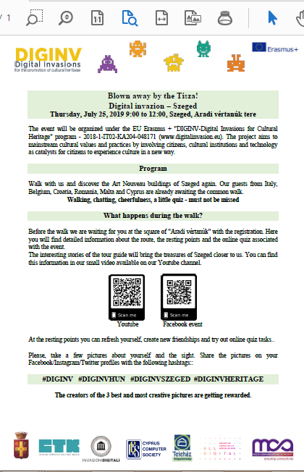
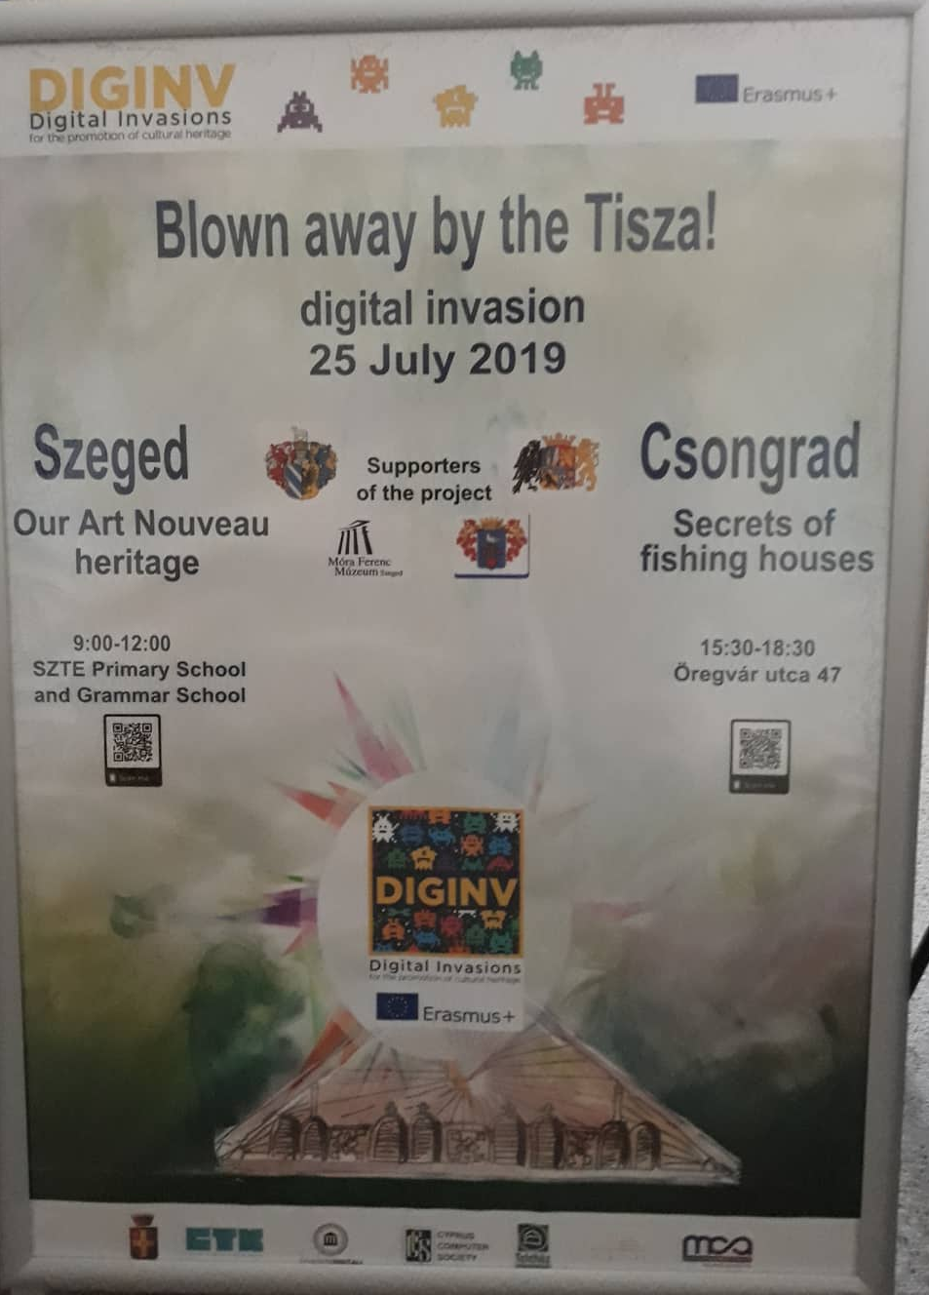
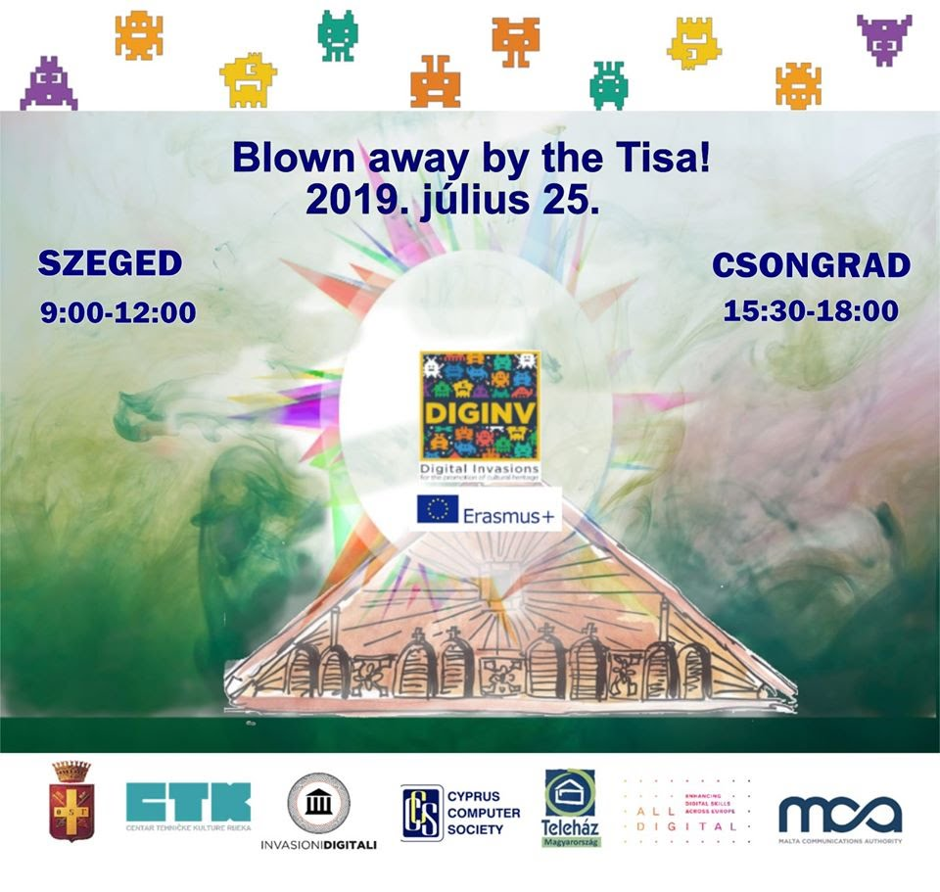
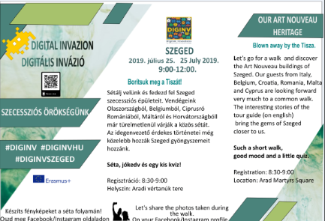
Promoție
Pancarte
Roll-up
Flyere
Prezentare generală
Pagină Facebook

Slide 26
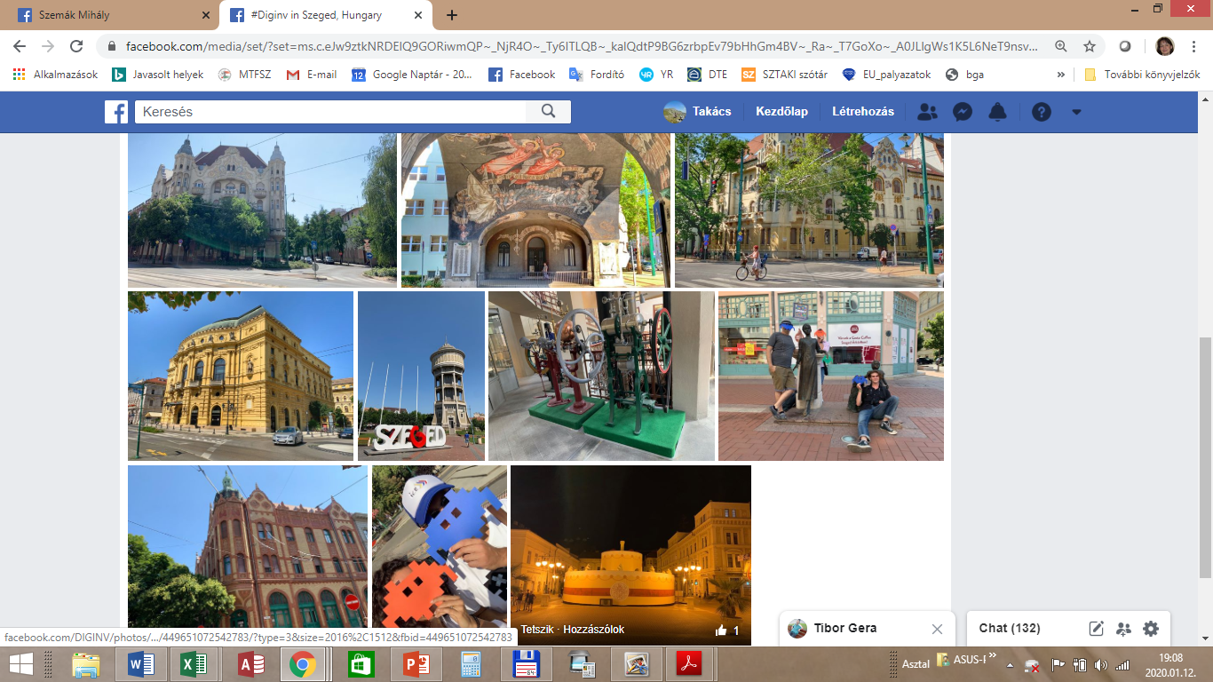
Poze

Slide 27
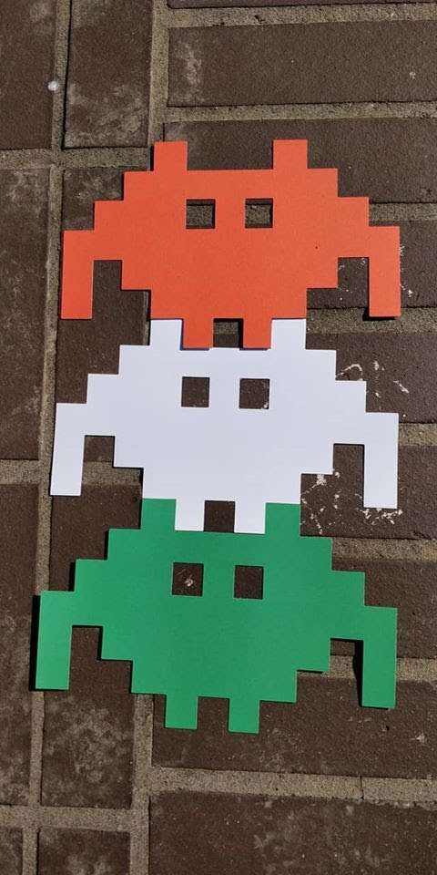
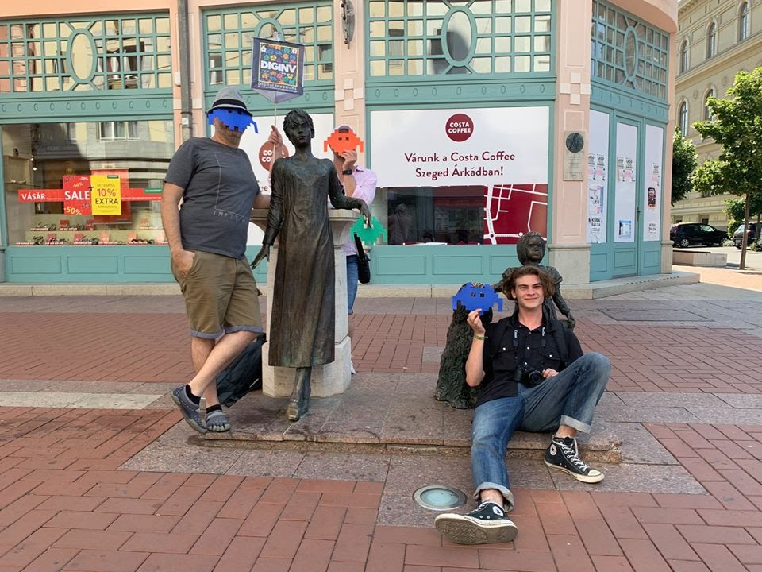
… alte poze…

Slide 28
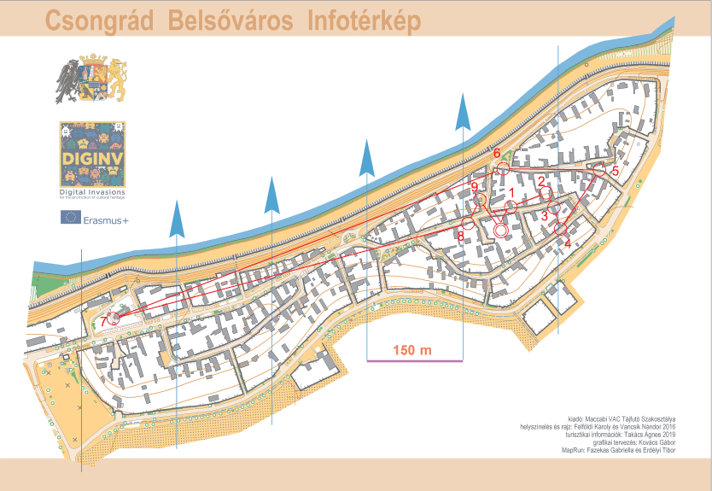
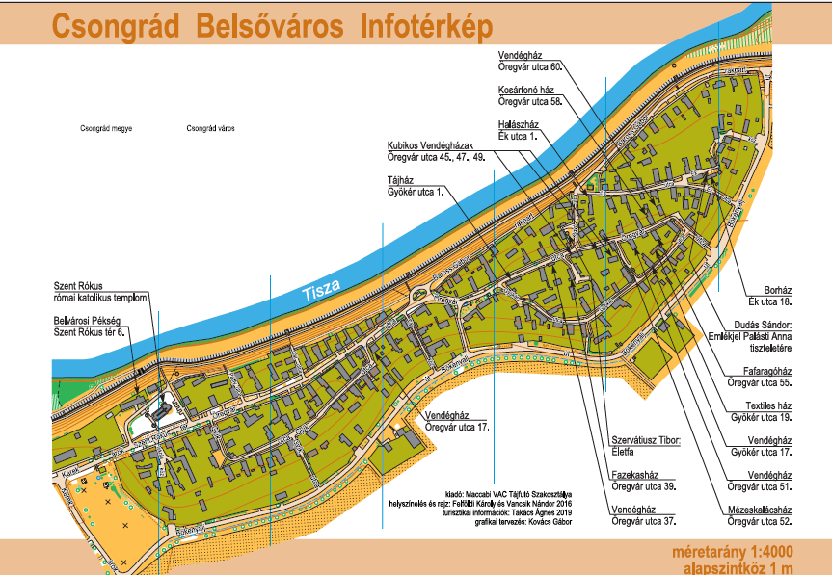
Soluții bune - Csongrad

Slide 29
Soluții bune - Malta

Slide 30
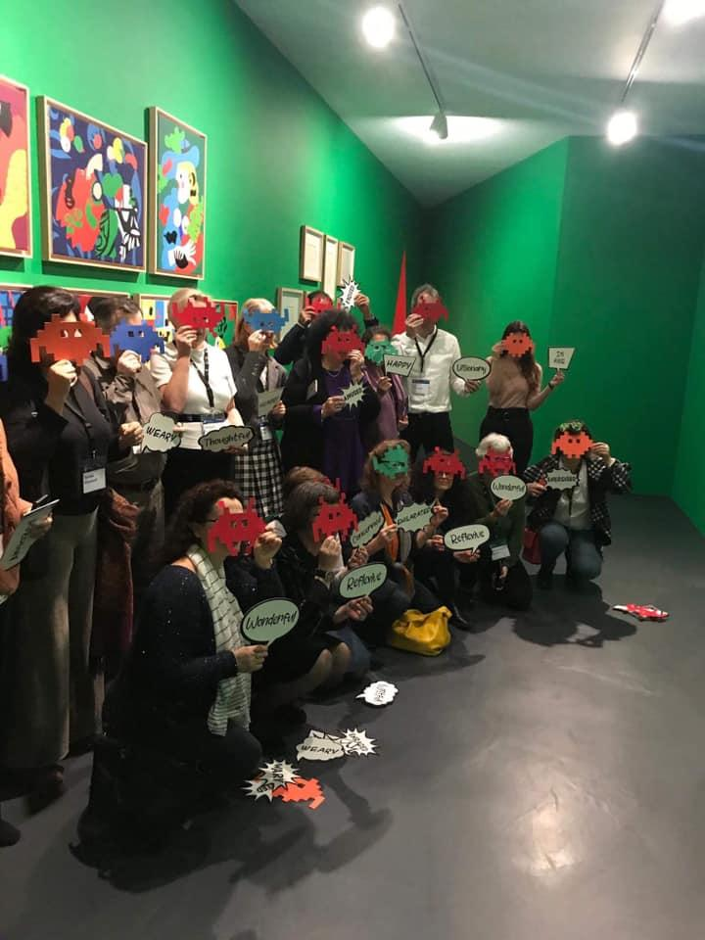
Poze

Slide 31
Surse
Pagina Facebook al Invaziei Digitale
DIGINV-Digital Invasions for the promotion of cultural heritage 2018-1-IT02-KA204-048171 documentarea proiectului desfășurat

Slide 32
Mulțumim pentru atenție!
„Jelen prezentáció tartalma nem feltétlenül tükrözi az Európai Unió hivatalos álláspontját.”

